Slide 1

Doxxing Battery

Slide 2
UNIVERSIDADE DE RIBEIRÃO PRETO
UNAERP
Engenharia da computação
NOME DOS ALUNOS:
ARTHUR ARGERI – 839601
FERNANDO MOGNO VOLPINI – 840608
Doxxing Battery
RIBEIRAO PRETO
2023

Slide 3
SUMÁRIO
OBJETIVO
FUNDAMENTOS TEÓRICOS
MATERIAIS UTILIZADOS
CÓDIGO
PROCEDIMENTO
CONCLUSÃO
REFERÊNCIAS

Slide 4
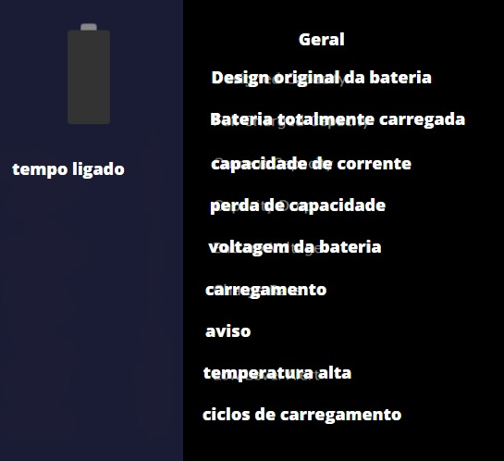

Slide 5
Objetivo
tkinter é uma biblioteca padrão do Python, por isso não é necessário instalá-la; ela é usada para criar interfaces gráficas. psutil é uma biblioteca externa usada para obter informações sobre o sistema e processos em execução. Você precisará instalá-la. Para instalar psutil, você pode usar o gerenciador de pacotes pip: Copy code pip install psutil Em resumo, a única biblioteca que você precisa instalar é psutil.

Slide 6
Fundamentos Teóricos
A biblioteca psutil (Python System and Process Utilities) é uma biblioteca de utilitários cross-platform para acessar informações sobre sistemas e processos em execução. Ela é usada para obter informações sobre o sistema e gerenciar processos em sistemas operacionais Windows, macOS, Linux e FreeBSD, sem a necessidade de escrever código específico para cada sistema.
O doxing (algumas vezes escrito como "doxxing") é a ação de revelar informações de identificação sobre alguém na Internet, como seu nome real, endereço residencial, local de trabalho, telefone, dados financeiros e outras informações pessoais.
E Battery significa Bateria em Inglês.

Slide 7
Materiais utilizados
linguagem de programação python
Biblioteca psutil
Materiais de estudos

Slide 8
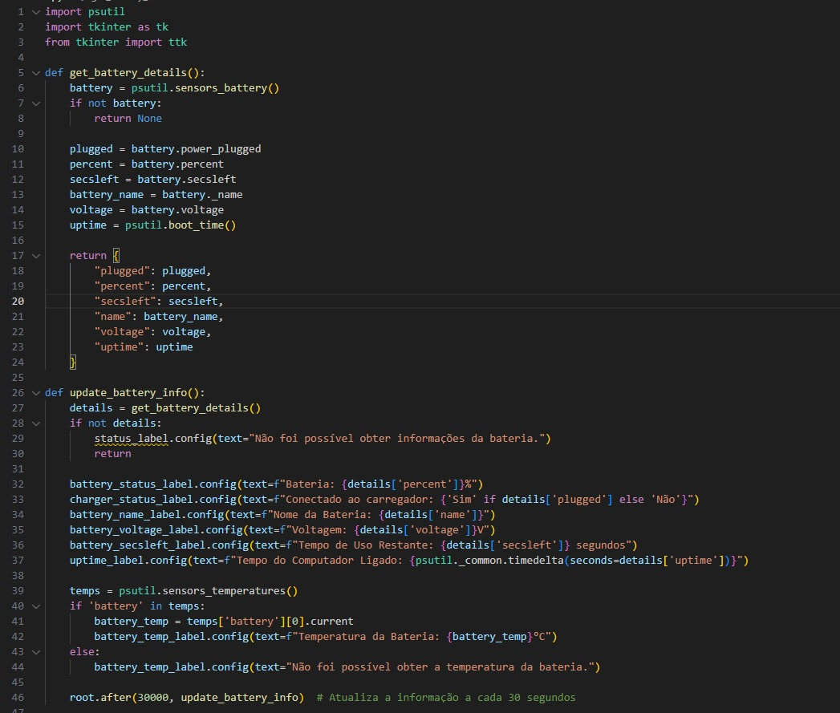

Slide 9
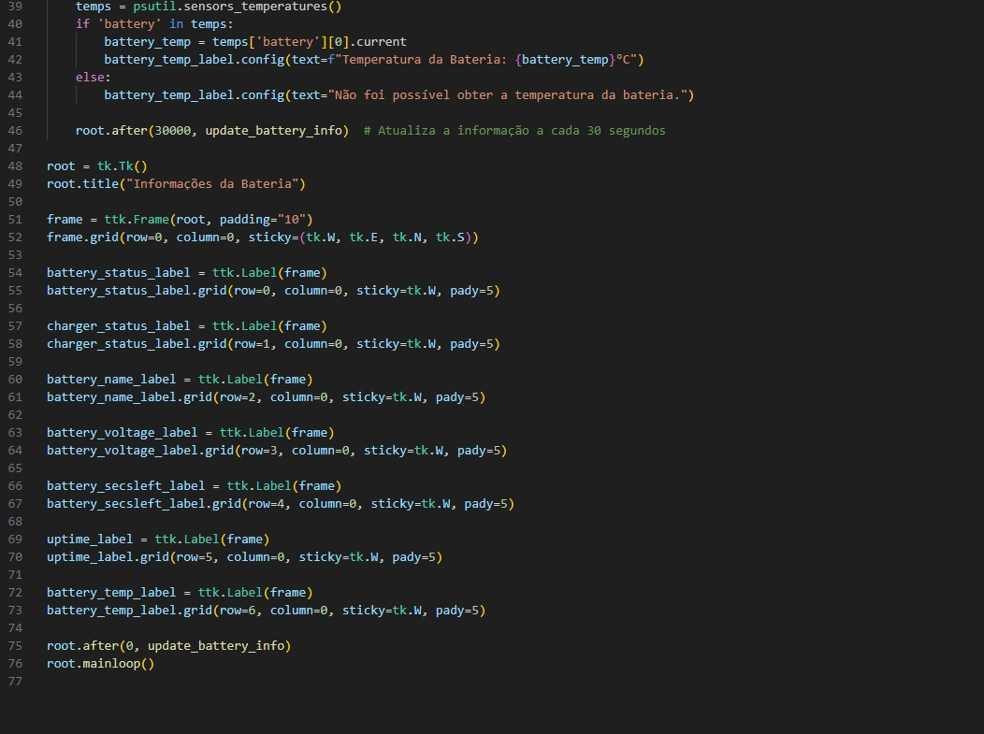

Slide 10
PROCEDIMENTO
Definição de Objetivos: Monitorar e gerenciar o uso da bateria em dispositivos desktop para prolongar sua vida útil.
Desenvolvimento: Codificação na linguagem de programação python, utilização da biblioteca psutil e configuração do software de acordo com o projeto e a arquitetura estabelecida.
Análise de Requisitos: Identifique as funcionalidades específicas que o software, coletar os dados da bateria, a exibir as informações detalhadas e registrar o histórico de notificações.
Notificações e Relatórios: Implemente recursos de notificação para alertar os usuários sobre o estado da bateria e crie relatórios detalhados sobre o uso da bateria ao longo do tempo.
Projeto e Arquitetura: O projeto foi feito para o melhor entendimento e facilidade de acesso, dando ênfase exclusivamente ao usuário.
Testes, Correção e Melhorias: Realização de testes rigorosos para garantir que o software funcione corretamente, identificando, corrigindo bugs e problemas de desempenho ate chegarmos no resultado atual do nosso projeto.

Slide 11
CONCLUSÃO
O software Doxxing Battery, desenvolvido pela nossa equipe, é um aplicativo projetado especificamente para monitorar o consumo de energia em dispositivos desktops. Ele fornece informações abrangentes sobre o uso da bateria ao longo do tempo e o desempenho associado. O principal objetivo do nosso software é permitir o gerenciamento eficaz da utilização e recarga da bateria, com a finalidade de prolongar a sua vida útil.
O software Doxxing Battery é uma ferramenta valiosa para monitorar a eficiência energética e a saúde da bateria em dispositivos desktop, fornecendo dados precisos e detalhados sobre como a energia é consumida e como a bateria se comporta ao longo do tempo. Dessa forma, os usuários podem tomar decisões informadas sobre o uso da bateria, garantindo um desempenho otimizado e estendendo a vida útil da bateria, o que, por sua vez, resulta em economia a longo prazo.

Slide 12
REFERÊNCIAS
https://www.alura.com.br/artigos/python
https://github.com/giampaolo/psutil
https://psutil.readthedocs.io/en/latest/
https://www.juniper.net/documentation/br/pt/software/junos/automation-scripting/topics/task/junos-python-modules-psutil-module.html
https://www.udemy.com/course/curso-de-python/
https://www.youtube.com/@CursoemVideo/videos
https://www.kaspersky.com.br/resource-center/definitions/what-is-doxing#:~:text=O%20doxing%20(algumas%20vezes%20escrito,sem%20a%20permiss%C3%A3o%20da%20v%C3%ADtima.
https://pt.bab.la/dicionario/ingles-portugues/battery

